Slide 1
PROJEKT
„SVAKO SLOVO NEŠTO NOVO”
P O Š N
A M B R I

Slide 2
Odgojno obrazovna skupina: Starija vrtićka skupina „Tune”
Pedagoška godina:2024/2025
Odgojiteljice: Mirela Smaka i Keti Tomičić
Asistentica: Carla Bubičić
CILJEVI :
- Potaknuti kod djece interes za slova, pisani tekst
- Potaknuti kod djece ljubav prema čitanju
- Razvoj predčitačkih i predpisačkih vještina

Slide 3
ZADACI:
- Približiti djeci pojam glasa putem igre i različitih aktivnosti (govornih, likovnih,
glazbenih)
- Bogaćenje dječjeg rječnika
- Poticati pravilan izgovor, pravilno imenovanje riječi te strukturiranje rečenica
- Razvijanje svijesti o postojanju simbola za svaki glas, uočavanje veza između glasa i
slova
- Poticati sposobnost analize i sinteze glasova u riječi, rastavljanje riječi na slogove
- Poticati suradnju i prijateljski odnos s vršnjacima

Slide 4
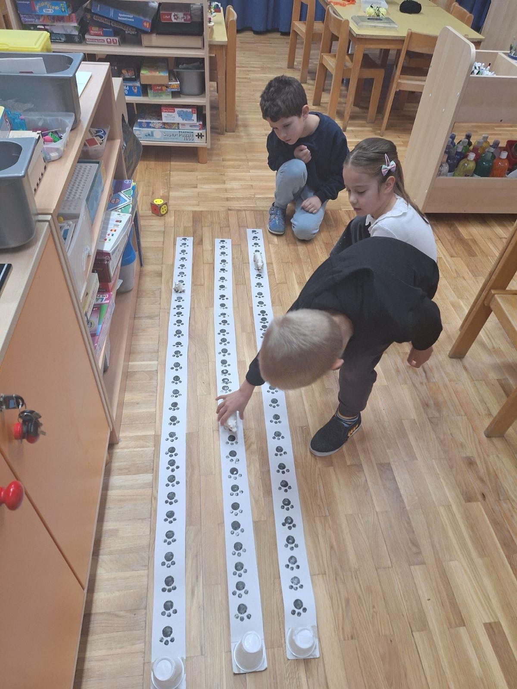
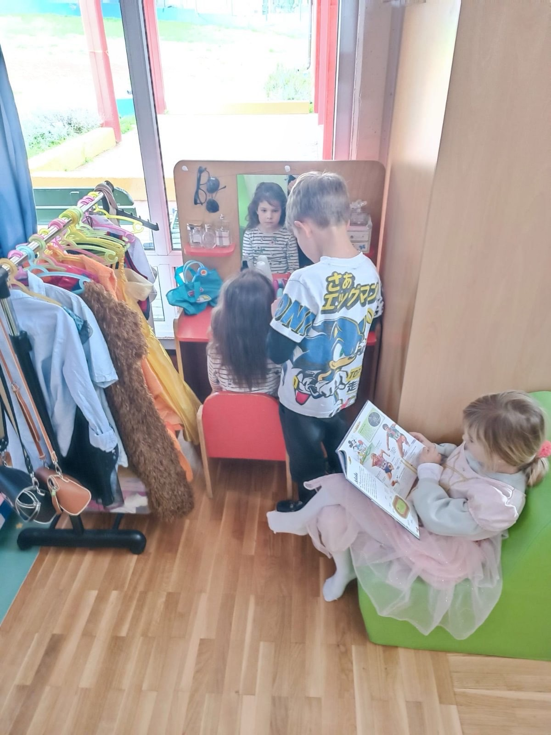
Djeci je pojam glasa približen i putem igre i različitih aktivnosti – govornih, likovnih,
manipulativnih, scenskih, glazbenih. Djeci smo nudili različite sadržaje kojima se potiče
bogaćenje dječjeg vokabulara, pravilan izgovor i imenovanje riječi te strukturiranje rečenica.

Slide 5
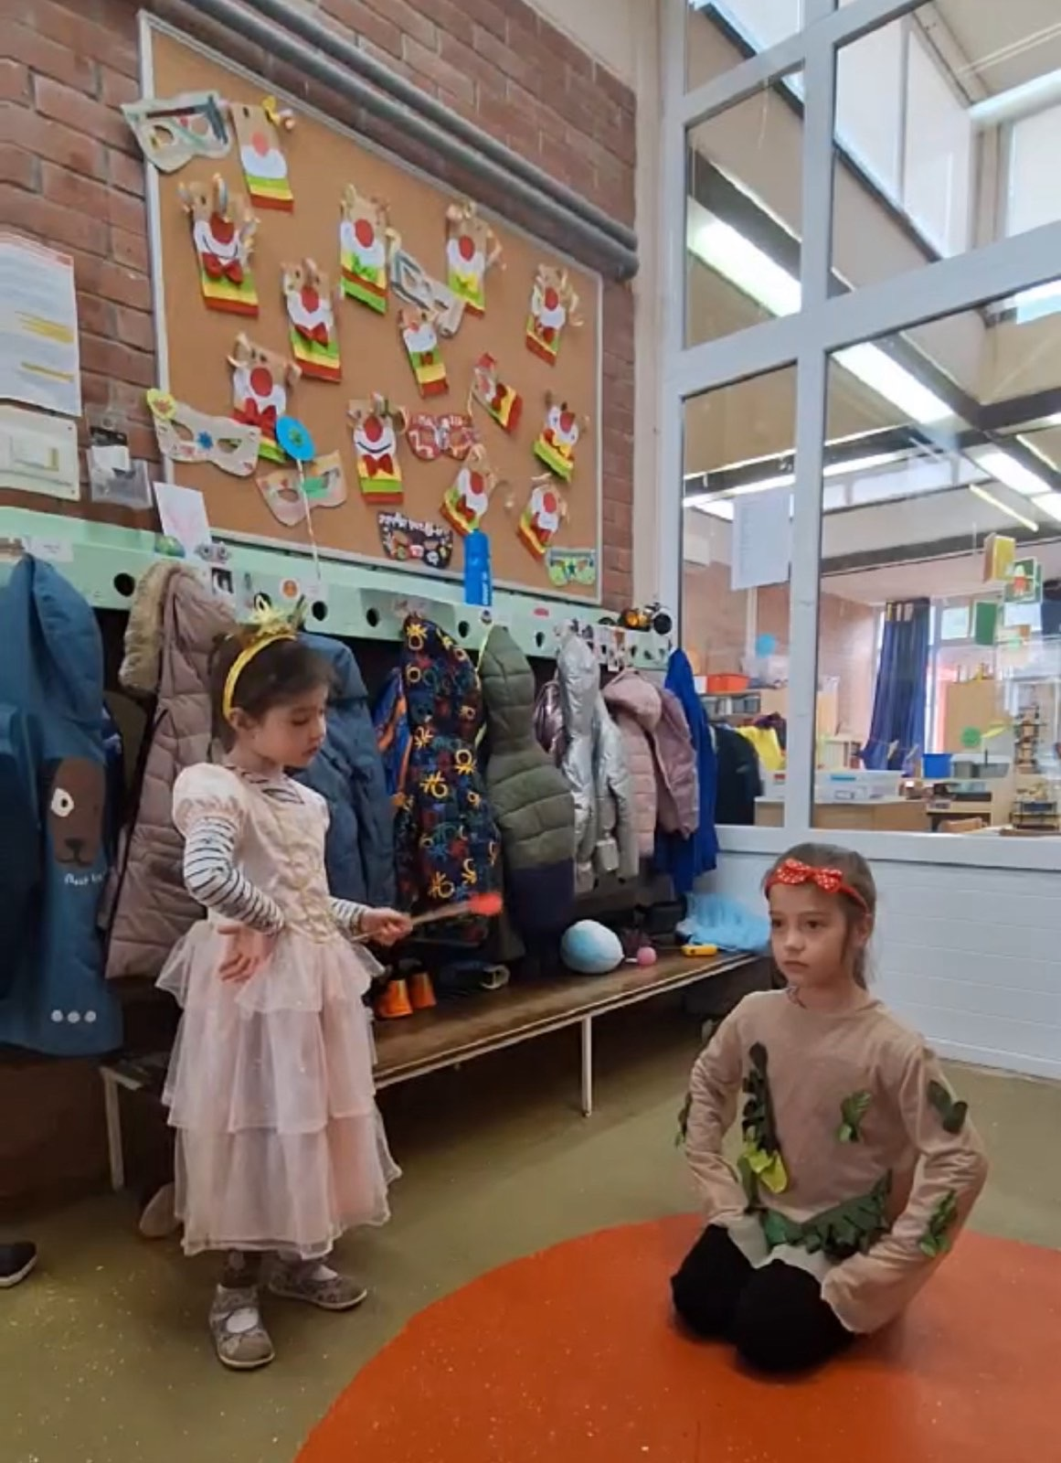
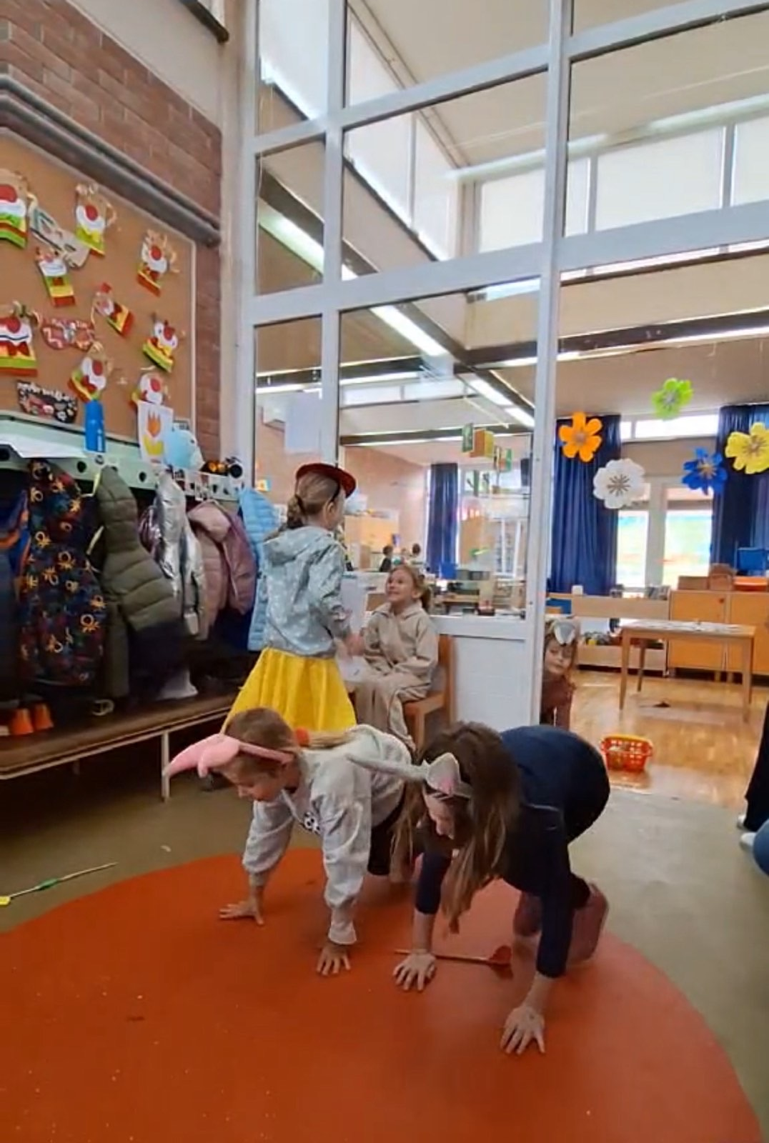
Dramske improvizacije: djeca su izmišljala uloge i tekstove te izvodila cijele predstave.

Slide 6
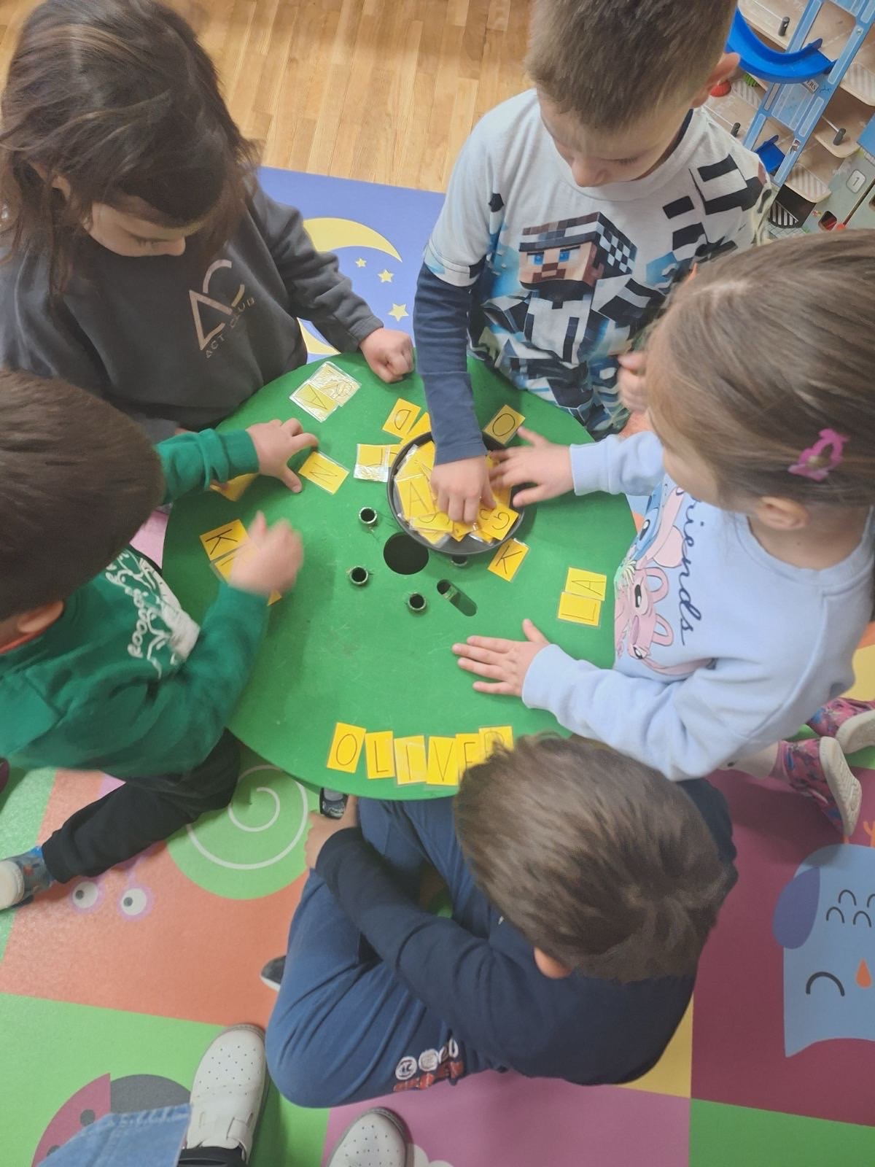
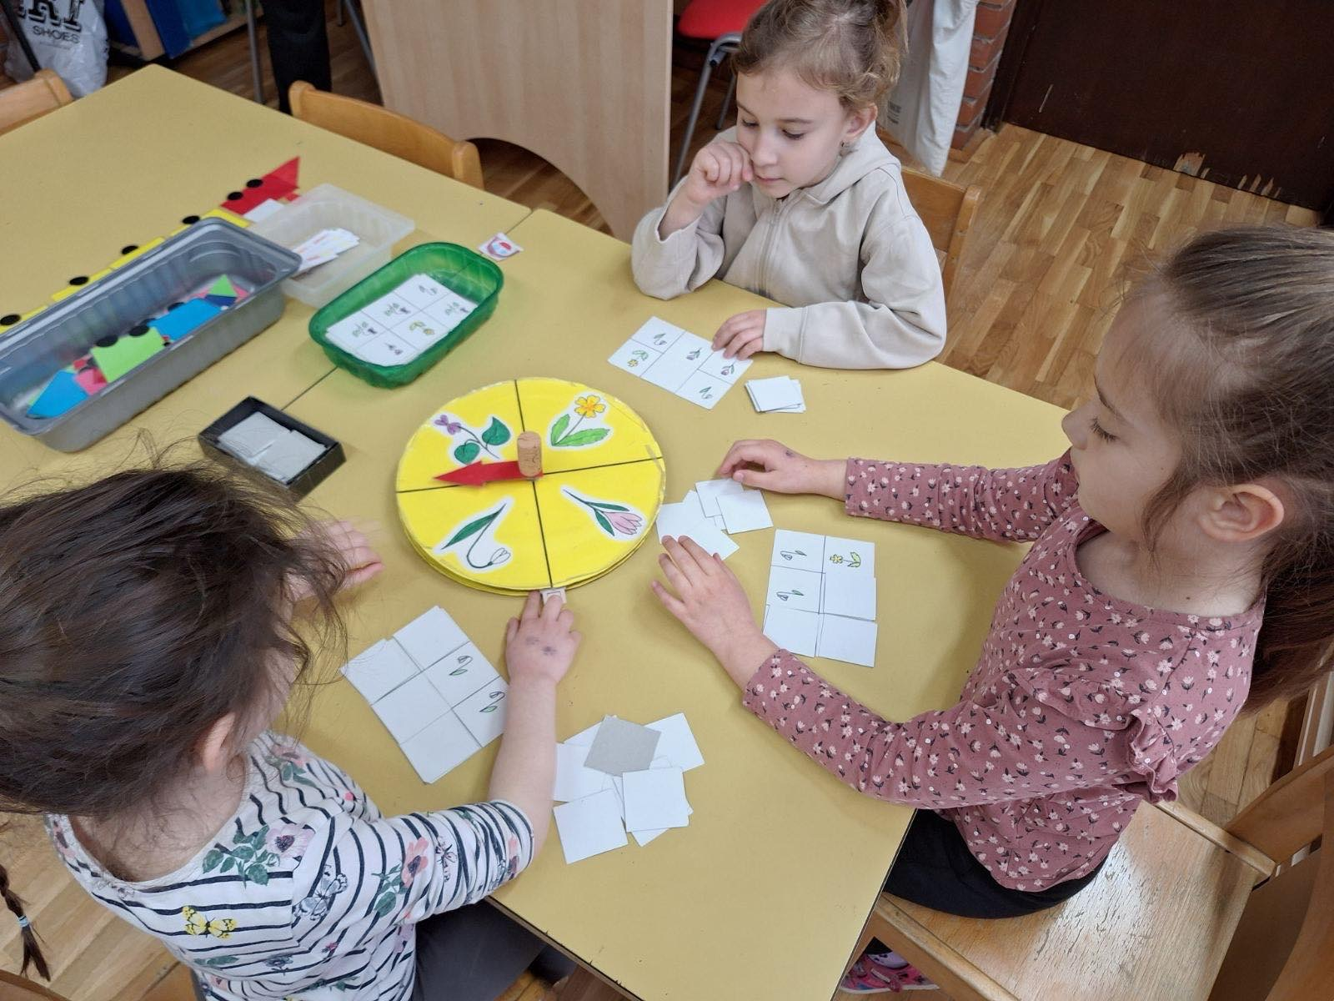
Tijekom rada izrađene su aplikacije, plakati, kartice sa slikama, slovima i
slogovima, razne igre da djeca putem igre razvijaju svijest o postojanju simbola za slova.
Kroz ponuđene aktivnosti djeca su prepoznavala slova, pravilno se gramatički izražavala,
primjenjivala glasovnu analizu i sintezu, usavršavala finu motoriku. Razne stolne aktivnosti
(nizanje slova, slaganje riječi, memory slova…) kod djece su potaknule interes za
istraživanjem i igrom.
Notes:
Tijekom rada izrađene su aplikacije, plakati, kartice sa slikama, slovima i
slogovima, razne igre pa djeca putem igre razvijaju svijest o postojanju simbola za slova.
Kroz ponuđene aktivnosti djeca su prepoznavala slova, pravilno se gramatički izražavala,
primjenjivala glasovnu analizu i sintezu, usavršavala finu motoriku. Razne stolne aktivnosti
(nizanje slova, slaganje riječi, memory slova…) kod djece su potaknule interes za
istraživanjem i igrom.

Slide 7
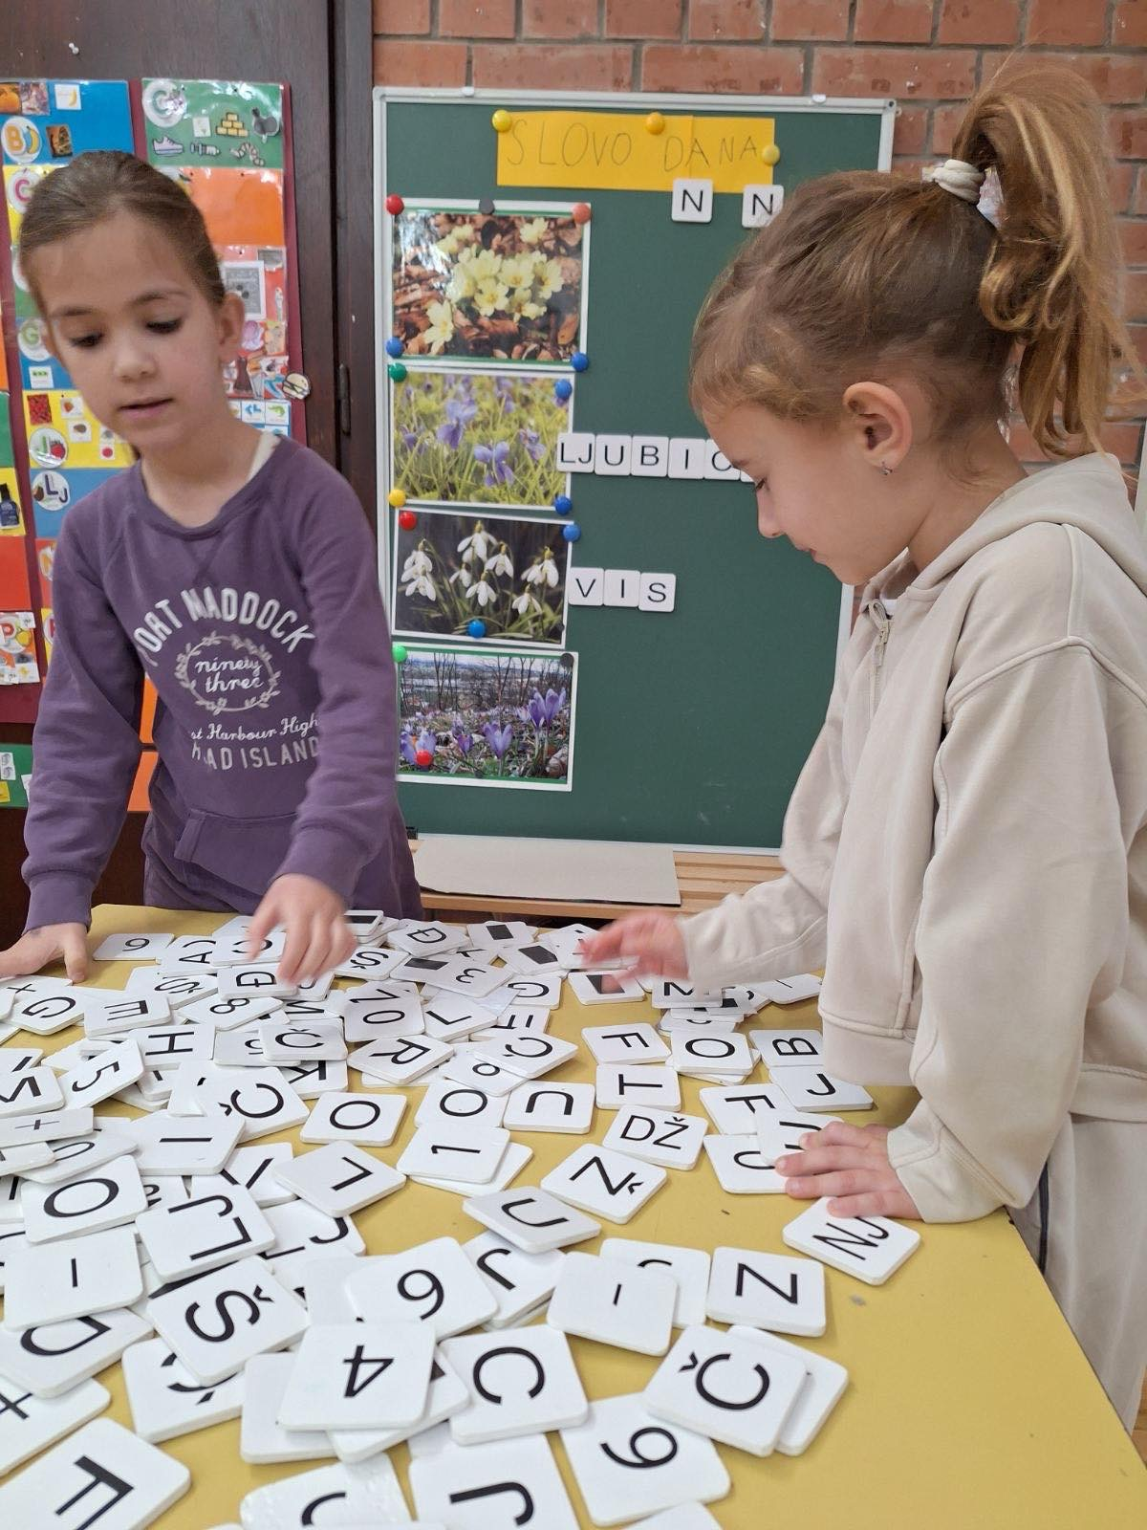
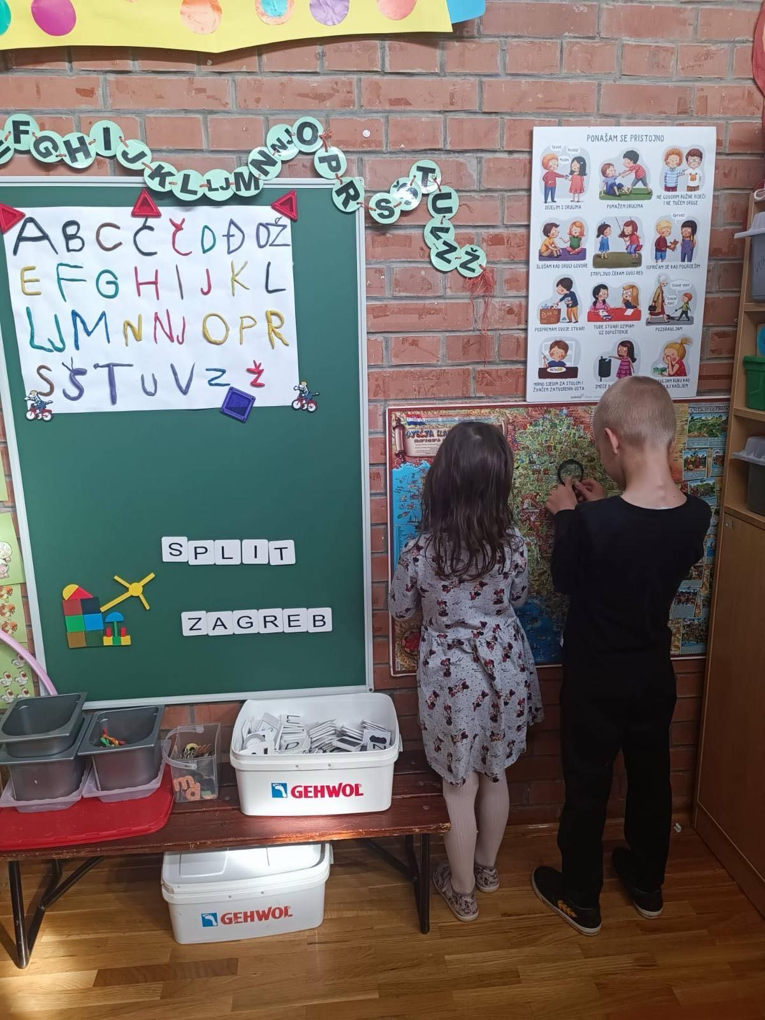
Vježbali smo sintezu i analizu slova pomoću raznih istraživačkih aktivnosti

Slide 8
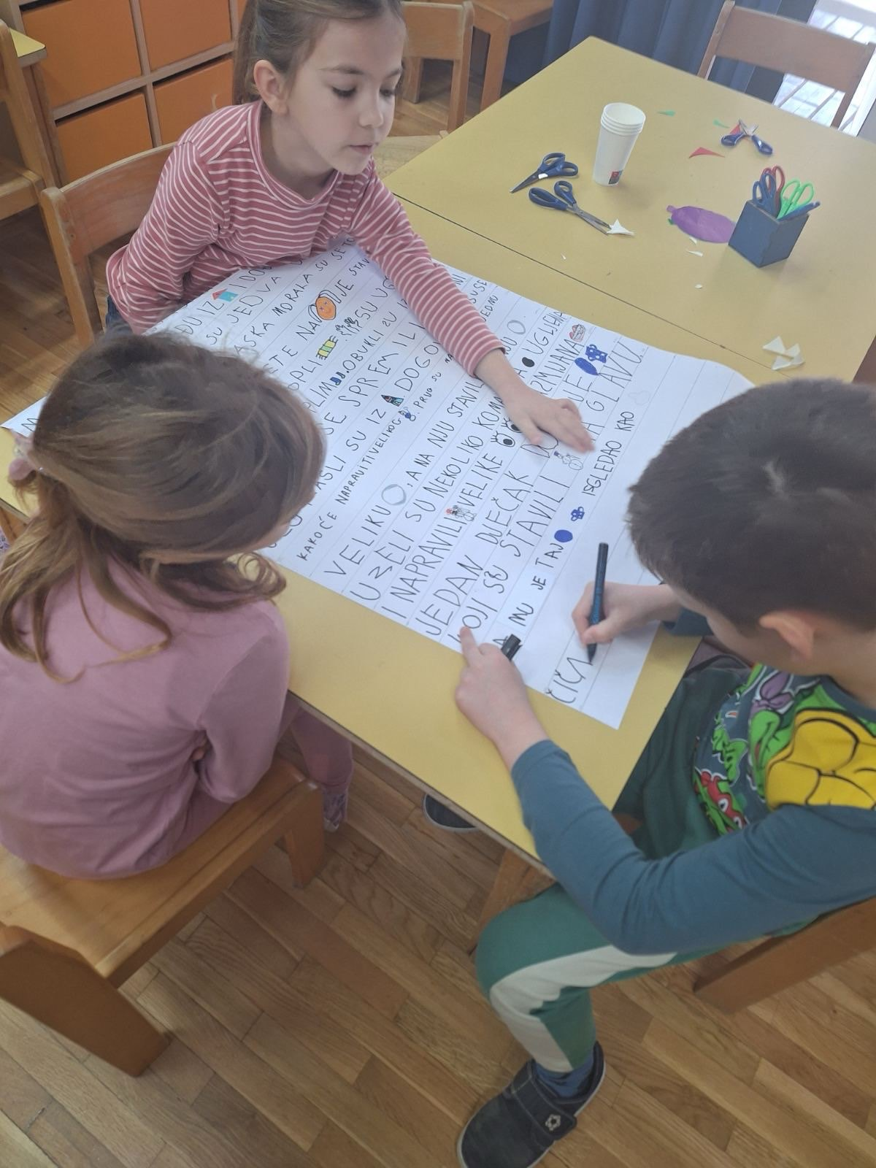
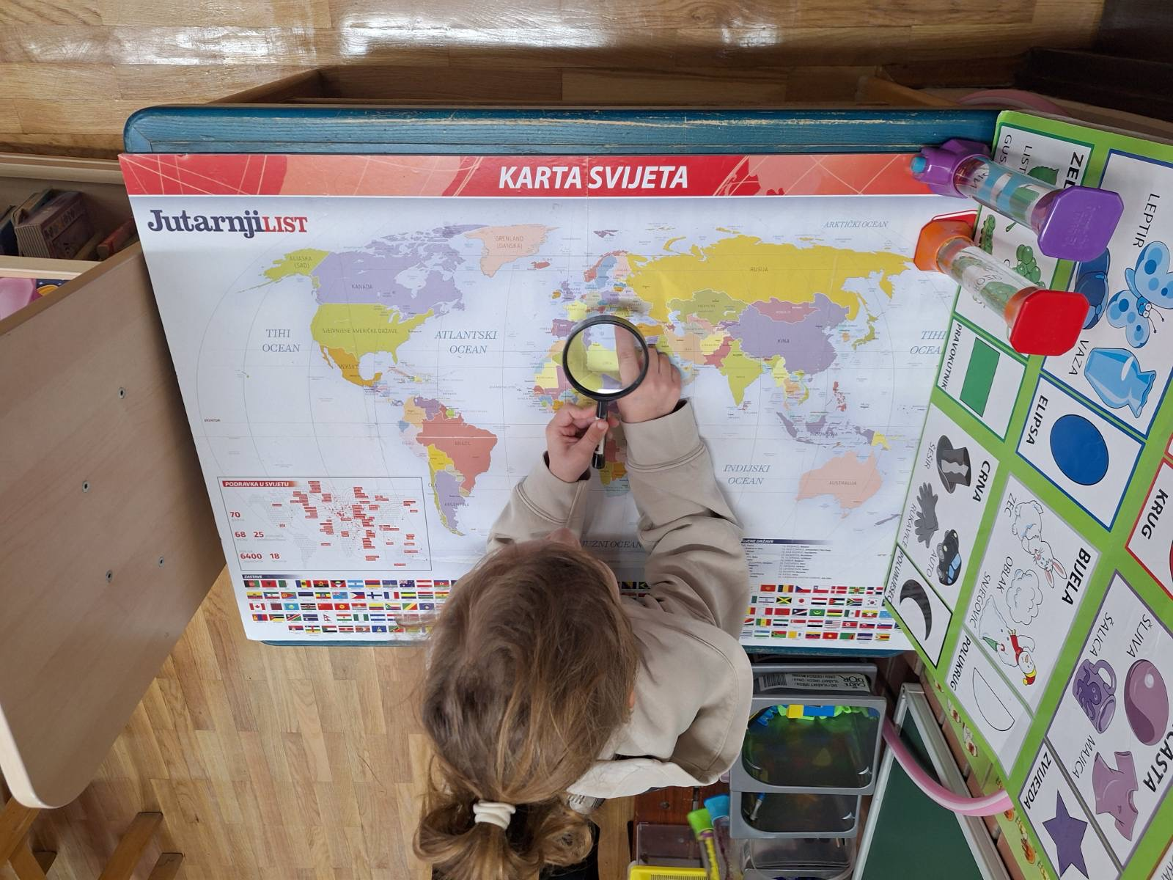
Nastale su mnoge slikopriče

Slide 9
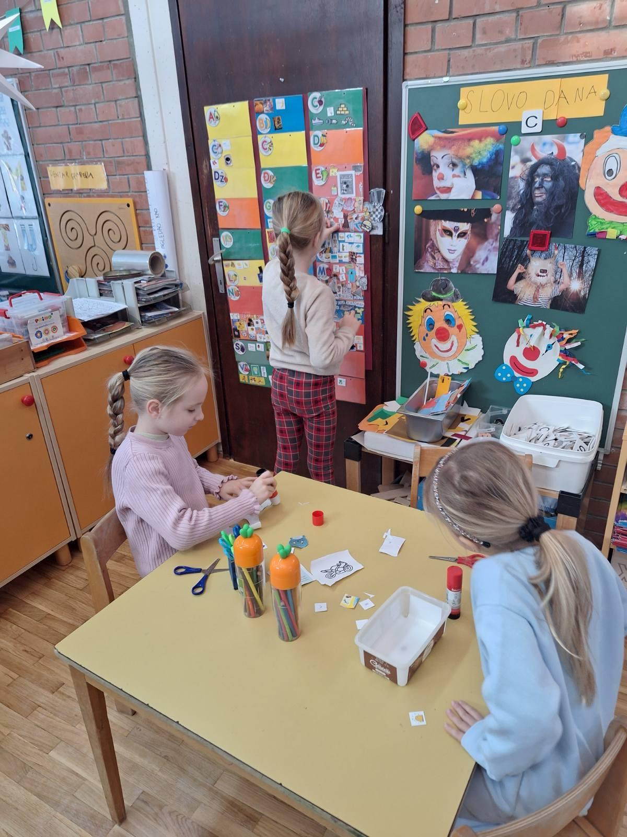
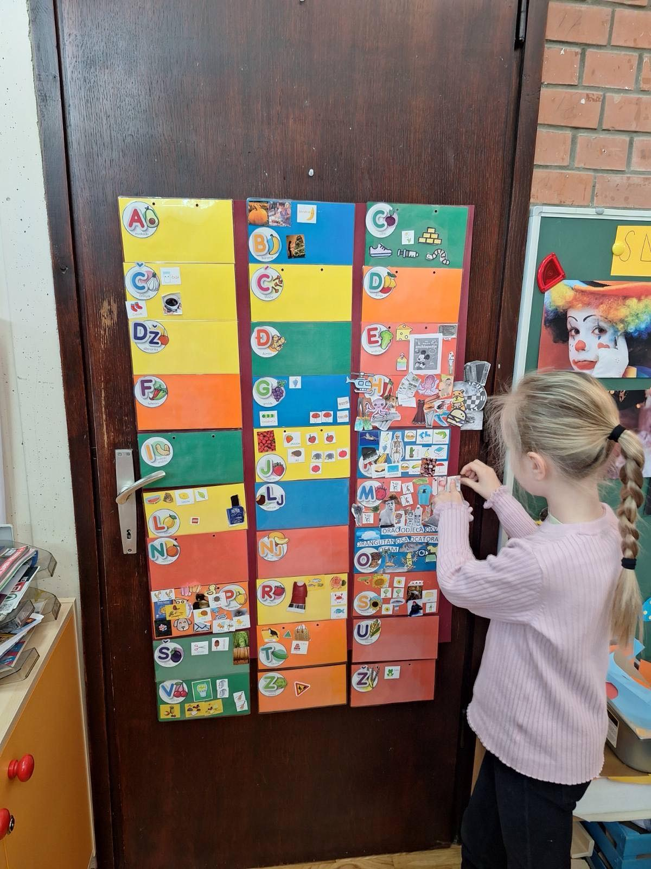
Svaki dan je novo slovo bilo slovo dana. Djeca su od kuće donosila, izrezivala i crtala razne predmete na zadano slovo te na kraju ljepila na našu abecedu.

Slide 10
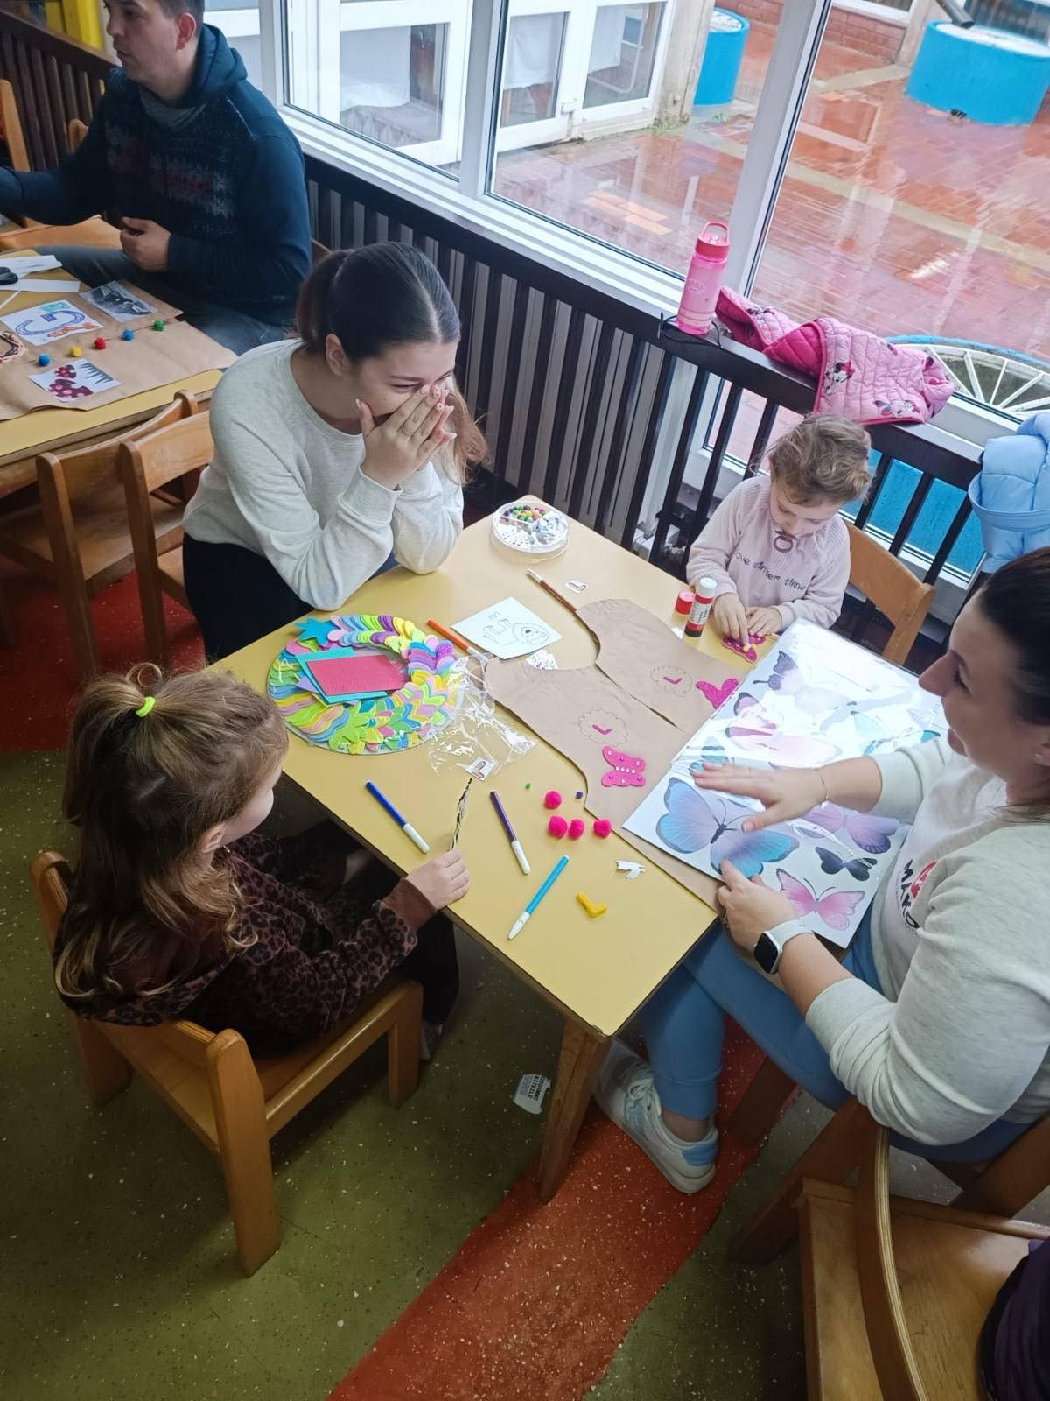
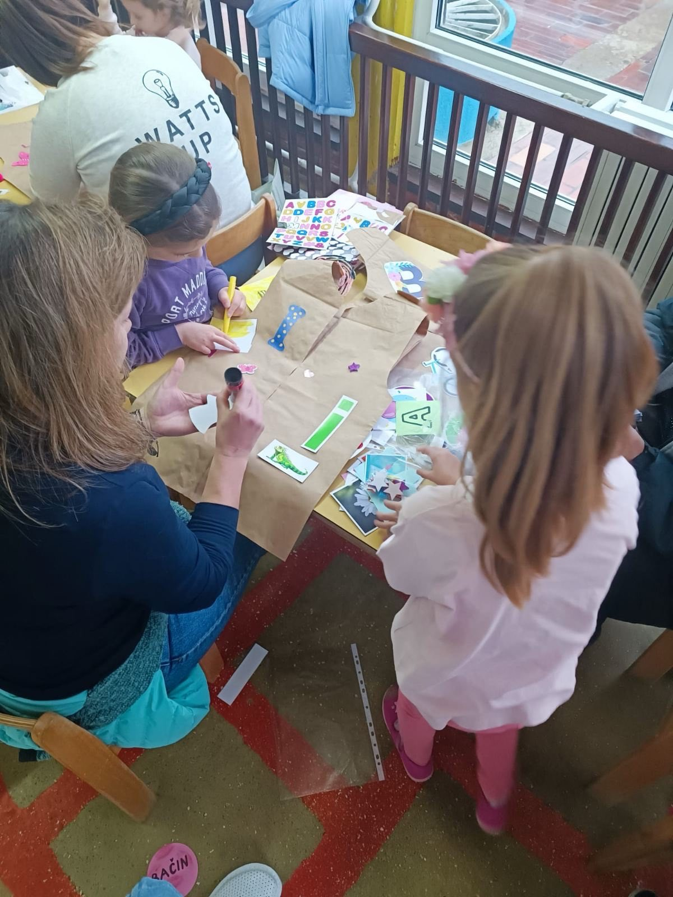
Zajedno s roditeljima izrađivala se grupna maska za dječji karneval u gradu. Maskirali smo se u abecedu.

Slide 11
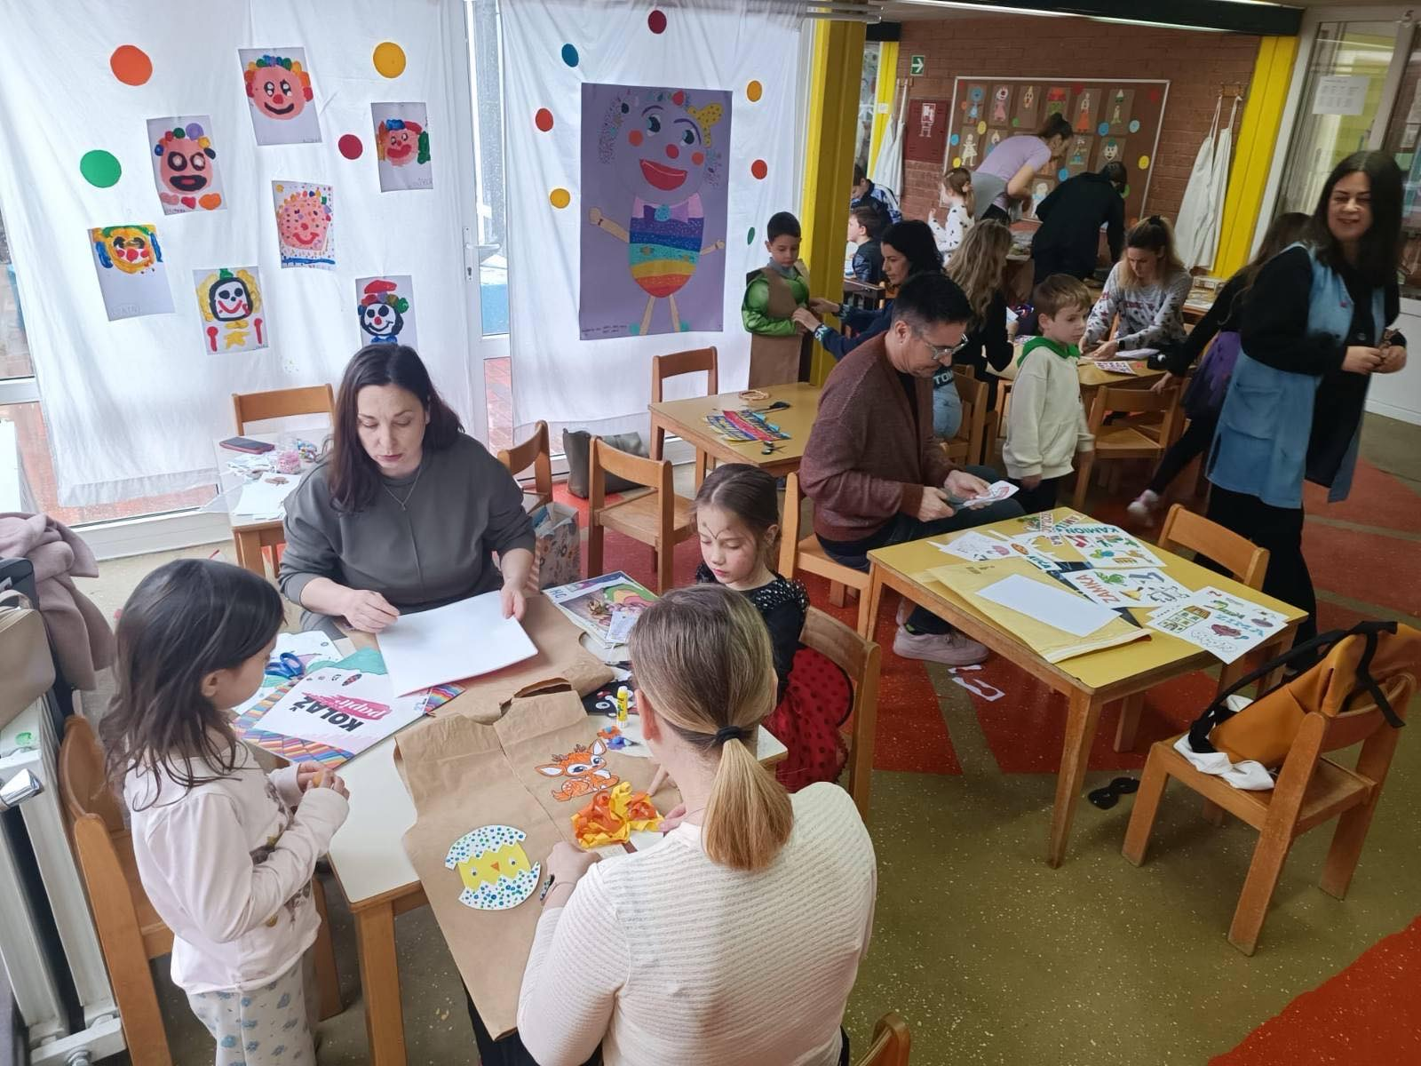

Slide 12
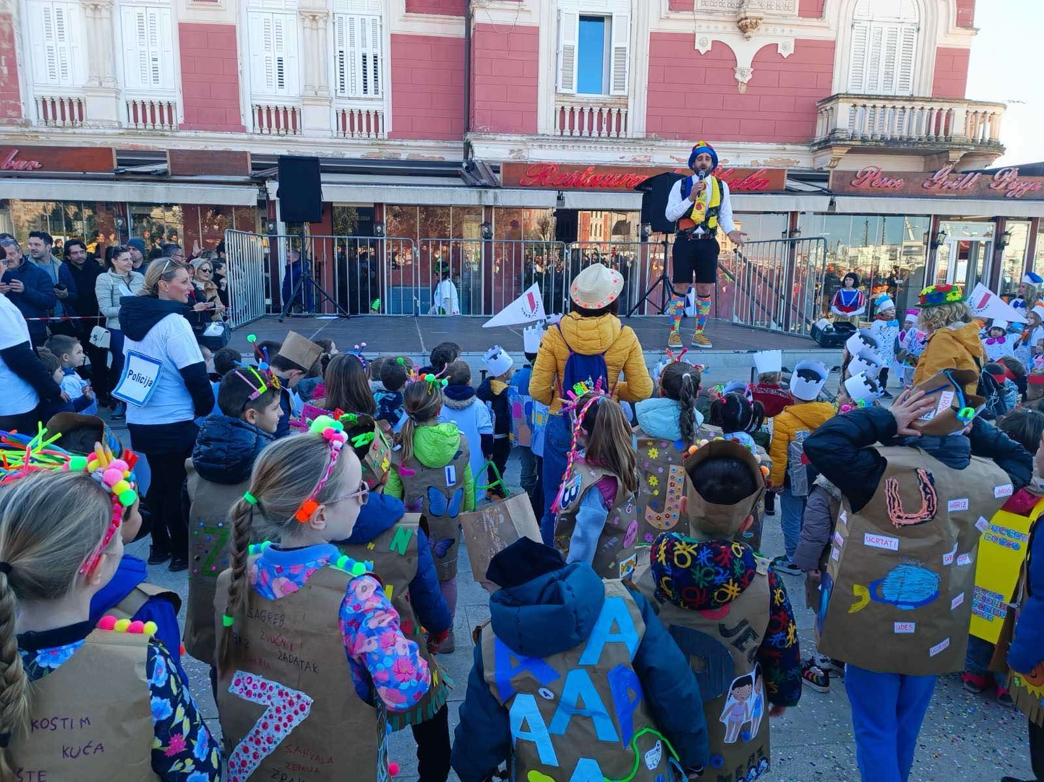
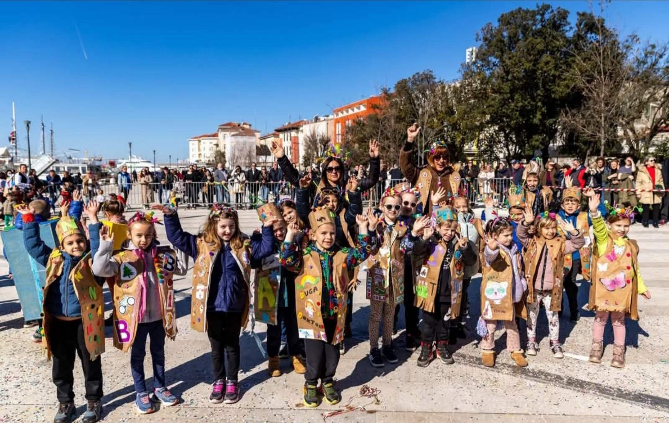
Grupna maska „Abeceda”

Slide 13
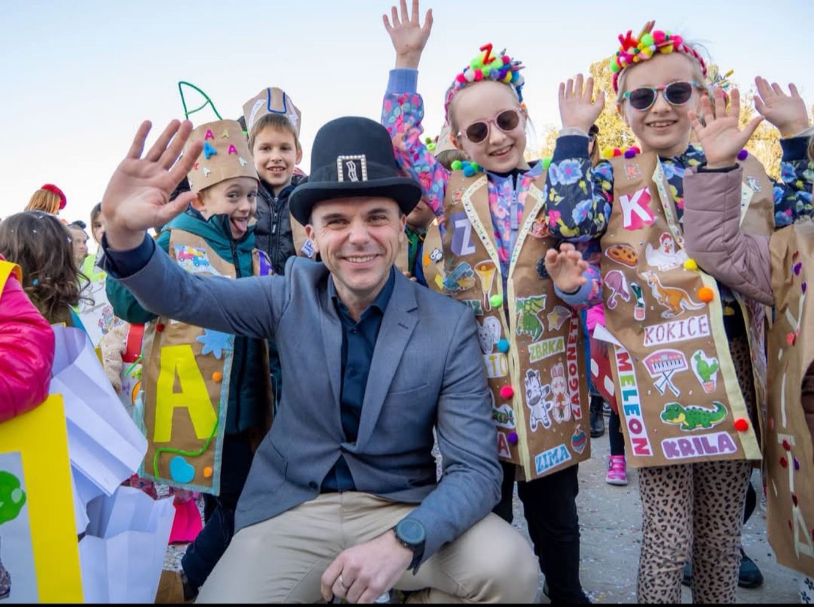
Planirane aktivnosti su bile izvrsno prihvaćene te vrlo uspješno provedene. Kroz ponuđene
materijale i aktivnosti djeca su uspjela ostvariti razvojne zadaće poticanja interesa za
istraživanje i igru slovima, sposobnost uočavanja veze između glasa i slova,
razvoj jezika odnosno bogaćenje rječnika, razumijevanje i korištenje novih riječi, opisivanja, prepričavanja, itd.

